Slide 1

Teclados
Grupo:Arthur Greskiv
Yago

Slide 2
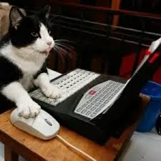
Introdução
O teclado é um dos periféricos mais importantes na interação entre o ser humano e o computador.
É utilizado para digitação, jogos, programação e muito mais.
Evoluiu ao longo das décadas para atender a diferentes demandas.

Slide 3
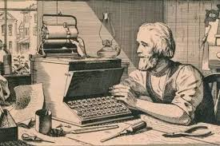
A Origem do Teclado
O primeiro registro foi em 1714, tendo o objetivo de deixar os documentos mais legais e legiveis,a IBM foi uma empresa que se estabeleceu nesse ramo junto a celetric, o teletipo foi uma das principais evoluções para o teclado atual, e um avanço também importante foi os cartões perfurados.

Slide 4
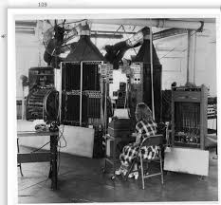
Como os Teclados Passaram a serem utilizados em computadores?
O binac(1949) usou uma máquina eletromecânica para imprimir resultados,Em 1964 é criado o VDT, em que era digitado algo e aparecia em outro aparelho.

Slide 5
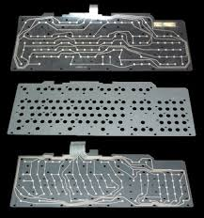
Como funciona um teclado?
As teclas são ligadas a um chip dentro do teclado, responsável por identificar a tecla pressionada e por enviar as informações para o computador. O meio de transporte dessas informações entre o teclado e o computador pode ser sem fio ou com

Slide 6
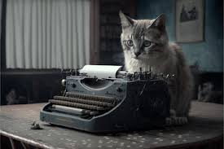
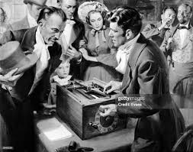
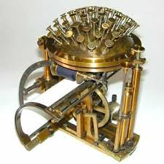
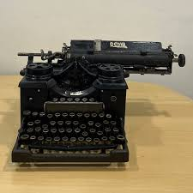
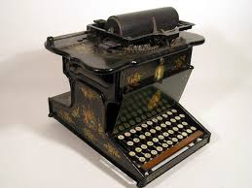
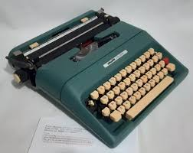
Máquina de Escrever
Inventada no ano de 1867, a máquina de escrever foi o primeiro dispositivo a organizar letras em um layout para facilitar a escrita.
Ela utilizava mecanismos mecânicos para pressionar uma fita de tinta contra o papel, imprimindo as letras.
Serviu como base para o design dos teclados que conhecemos hoje.

Slide 7
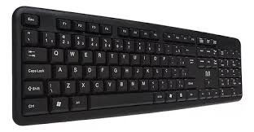
Qwerty
Projetado por Christopher Latham Sholes em 1873.
Existe a teoria que o layout foi desenvolvido para evitar que as hastes mecânicas das letras mais usadas travassem entre si ao serem pressionadas rapidamente.
Apesar de parecer ineficiente em comparação com layouts como Dvorak, o QWERTY se tornou o padrão universal devido à sua adoção nas máquinas de escrever, Esse tema continua sendo bem discutido entre especialistas.

Slide 8
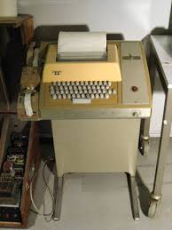
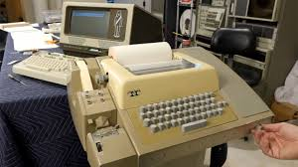
Teclados Eletrônicos (1950s)
Introduzidos com os primeiros computadores.
Um exemplo famoso: Teletype(TTY),usados em terminais eletrônicos.
Marcou a transição para periféricos conectados a sistemas digitais.

Slide 9
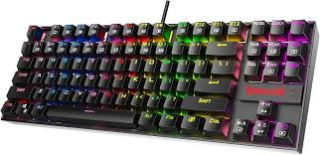
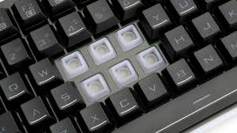
Avanço Tecnológico
Década de 1970: surgem os teclados de membrana, mais compactos e acessíveis.
Hoje: tecnologias híbridas combinam mecânicos, ópticos e sem fio.
Exemplo: teclados RGB para gamers e profissionais.

Slide 10
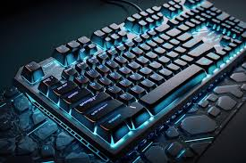
Conclusão
O teclado é uma ferramenta indispensável que evoluiu para atender diferentes necessidades.
Seja para trabalho, jogos ou mobilidade, há um teclado ideal para cada situação.
Sua história reflete a evolução da interação humana com a tecnologia.

Slide 11
Referências
https://www.youtube.com/watch?v=Zo4kR8Q1qWE
https://pt.wikipedia.org/wiki/Teclado_(inform%C3%A1tica)
https://pt.wikipedia.org/wiki/M%C3%A1quina_de_escrever
https://pt.wikipedia.org/wiki/QWERTY
https://www.bringit.com.br/blog/dicas-e-tutoriais-para-notebook/o-que-e-o-teclado-mecanico/
algumas correções e referências do chat gpt

